Slide 1



Algorithme Dijkstra
Encadré par:
Mr. BENNANI Mohamed Taj
Elaboré par:
trouver le plus court chemin
EL BOUSSSADANY Chaymae
CHATER Najoua
EL JARI Nassima
Master BDSaS - Graph Theory
2023/2024

Slide 2




Problématique
Défis de l’algorithme Dijkstra:
Identifier le chemin le plus court
Complexité temporelle
Gestion des poids négatifs
Master BDSaS - Graph Theory
2023/2024

Slide 3
Présentation
de l’algorithme
Définition de l’algorithme
L’algorithme a comme principe de trouver le chemin le plus court dans un graphe pondéré. Inventé par Edsger Dijkstra en 1956, il évalue de manière itérative les distances les plus courtes à partir d'un nœud source vers tous les autres nœuds.
Master BDSaS - Graph Theory
2023/2024

Slide 4
Procédure de Dijkstra
Afin de bien illustrer les grands principes de l’algorithme, nous utiliserons le graphe suivant:
A
6
B
3
5
2
C
1
D
11
4
E
Master BDSaS - Graph Theory
2023/2024

Slide 5
Trouver le plus court chemin de A à E:
B
A B C D E
D
0 ∞ ∞ ∞ ∞
E
A(0)
Master BDSaS - Graph Theory
2023/2024

Slide 6
Trouver le plus court chemin de A à E:
B
A B C D E
D
0 ∞ ∞ ∞ ∞
E
6 3 5 ∞
A(0)
Master BDSaS - Graph Theory
2023/2024

Slide 7
Trouver le plus court chemin de A à E:
B
A B C D E
D
0 ∞ ∞ ∞ ∞
E
A(0)
6 3 5 ∞
C(3)
6 4 14
Master BDSaS - Graph Theory
2023/2024

Slide 8
Trouver le plus court chemin de A à E:
B
A B C D E
D
0 ∞ ∞ ∞ ∞
E
A(0)
6 3 5 ∞
C(3)
6 4 14
D(4)
6
8
B(6)
8
E(8)
Master BDSaS - Graph Theory
2023/2024

Slide 9
Le plus court chemin trouvé par Dijkstra est: A C D E
A
6
B
3
5
2
C
1
D
11
4
E
Master BDSaS - Graph Theory
2023/2024

Slide 10

GPS et Son Utilisation
avec Python
Le Système de Positionnement Global (GPS: global positionning system)
Les bibliothèques puissantes pour travailler avec des données géographiques et des signaux GPS: geopy, folium...
Importance de l’ identification la Localisation Actuelle
Master BDSaS - Graph Theory
2023/2024

Slide 11
Présentation
de l’application
Application de Dijkstra : Traçage de Chemin sur Carte Géographique
Utilisation de l'algorithme de Dijkstra pour trouver le chemin le plus court entre un point de départ et un point d'arrivée sur une carte géographique. L’application optimise les itinéraires à travers des réseaux routiers ou des connexions de lieux, garantissant une navigation efficace et précise dans des environnements géographiques complexes.
Master BDSaS - Graph Theory
2023/2024

Slide 12



Présentation
de l’application
Outils téchniques:
Master BDSaS - Graph Theory
2023/2024

Slide 13
Présentation
de l’application
Les phases nécessaires pour réaliser l’application
Importation des modèles nécessaires
La réalisation de l’algorithme dijkstra
Le téléchargement du graphe du réseau routier pour la région de Fès
Préparation de la liste d’adjacence
Application de l’algorithme sur le graphe de la ville
Master BDSaS - Graph Theory
2023/2024

Slide 14
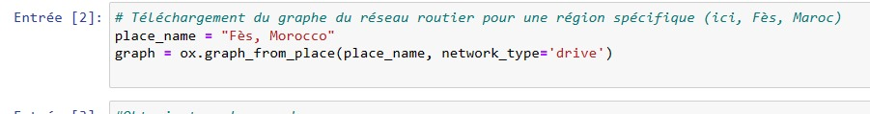
Les parties du code les plus importantes:
Master BDSaS - Graph Theory
2023/2024
E
D

Slide 15
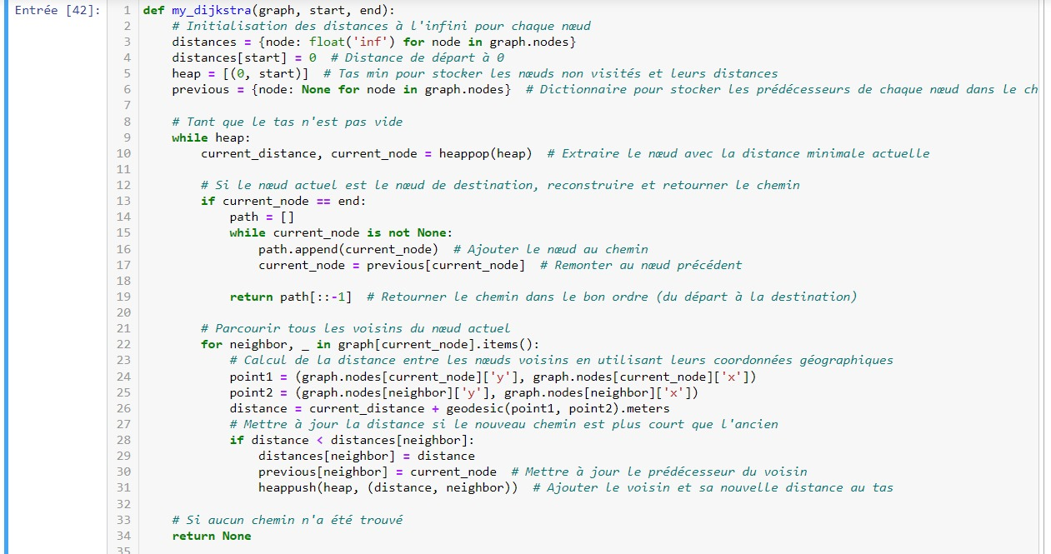
Les parties du code les plus importantes:
Master BDSaS - Graph Theory
2023/2024
E
D

Slide 16
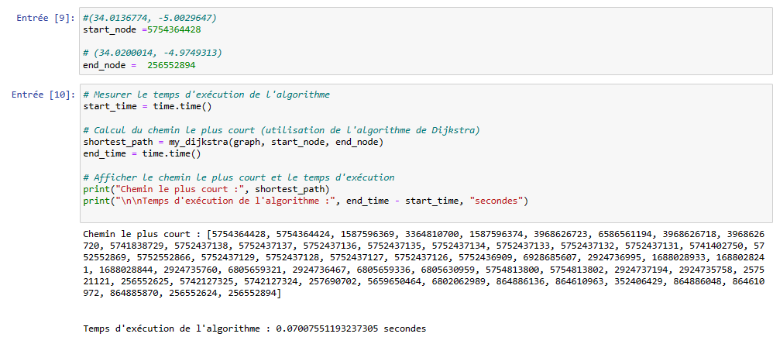
Les parties du code les plus importantes:
Master BDSaS - Graph Theory
2023/2024
E
D

Slide 17
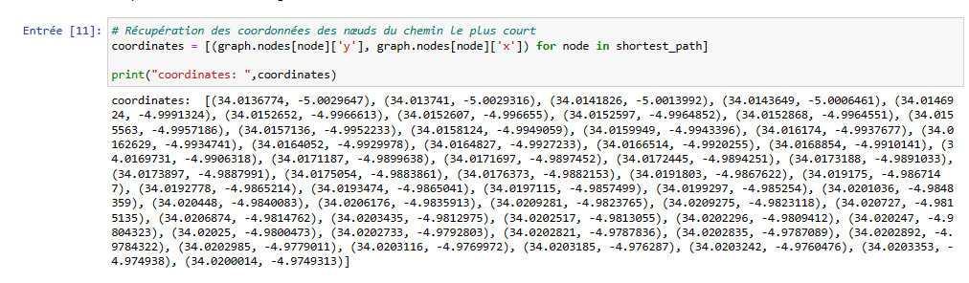
Les parties du code les plus importantes:
Master BDSaS - Graph Theory
2023/2024
E
D

Slide 18
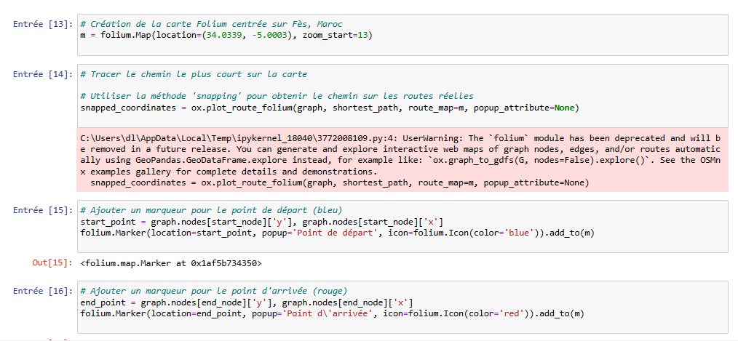
Les parties du code les plus importantes:
Master BDSaS - Graph Theory
2023/2024
E
D

Slide 19
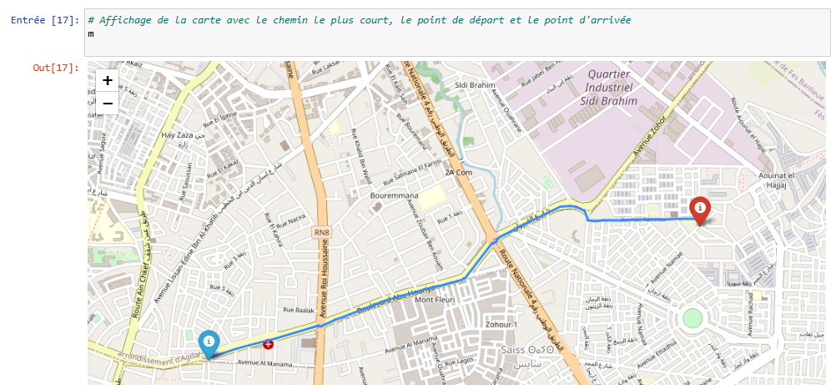
Les parties du code les plus importantes:
Master BDSaS - Graph Theory
2023/2024
E
D

Slide 20

Conclusion
Réussite de l'objectif principal du projet
Application guidée par l'algorithme de Dijkstra, simplifie le traçage de plus court chemin sur carte géographique.
Travail en groupe
Master BDSaS - Graph Theory
2023/2024

